Slide 1
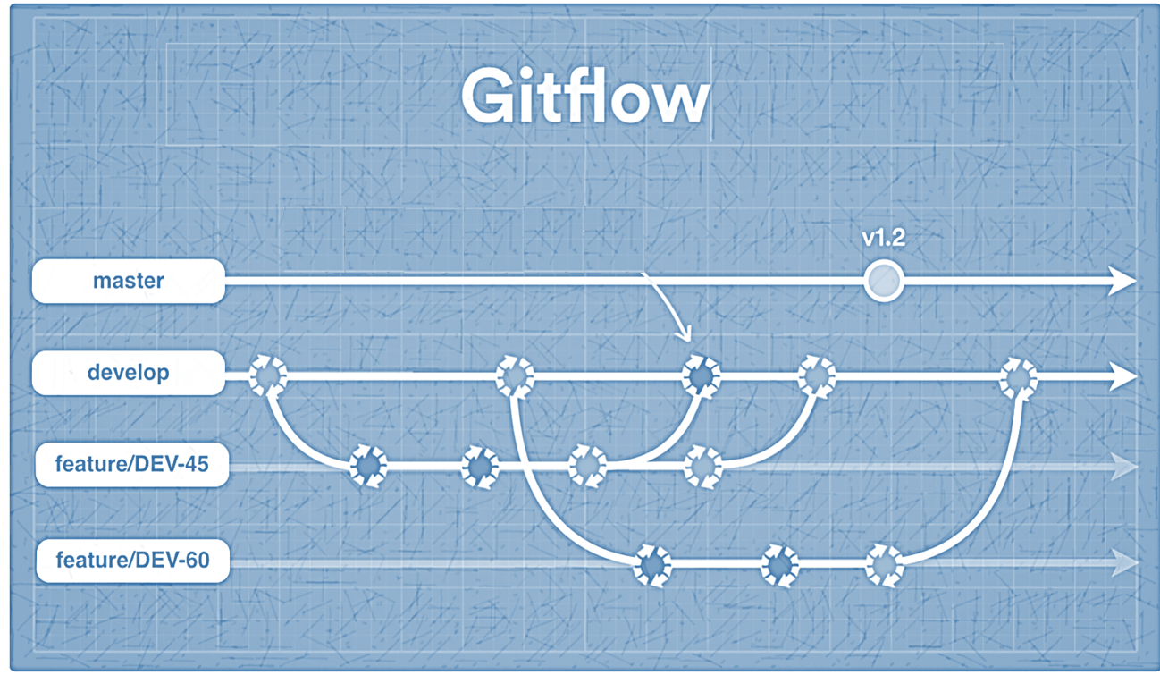
Flow Revision Management for
Software-Defined Networks
PRESENTING: ZEEV MELUMIAN & KARIN BENSON

Slide 2
עיקרי ההרצאה
הצגת Git והבעיות האפשריות משימוש לא חכם של המשתמש
נבין כיצד עובד פרוטוקול OpenFlow
נציג כיצדGit-flow עובד - נרחיב בעזרת מושגים מעולם ה-Git ועולם ה-OpenFlow
יתרונות וחסרונות
הרחבה\ שיפור

Slide 3
הצגת GIT
מערכת לניהול בקרת גרסאות שמאפשרת ביזור של העבודה בקרב משתמשים שונים.
המערכת מבדילה בין המאגר של המשתמש לבין המאגר המרכזי שנמצא ע"ג השרת.
היתרונות בכלי הנ"ל: מאפשר מקביליות בעבודה, ומרחב לשיתוף קוד.
בנוסף Git מאמץ את גישת הOpen-Source שנותנת אופציה לציבור להתערב ולשפר פרויקט קיים ("לקחת את העניינים לידיים")

Slide 4
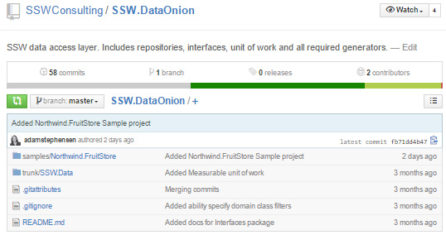
ניהול שגוי ולא חכם של מאגר - GIT
איפה הקוד?
איפה המסמכים?
מה קיים בתיקיית trunk ?
למעשה ללא ידע קודם לעולם לא היינו יכולים לנחש שהקוד עוסק בכתיבתframework מבוסס Angular המיועד לרשת הדארקנט (Onion)

Slide 5
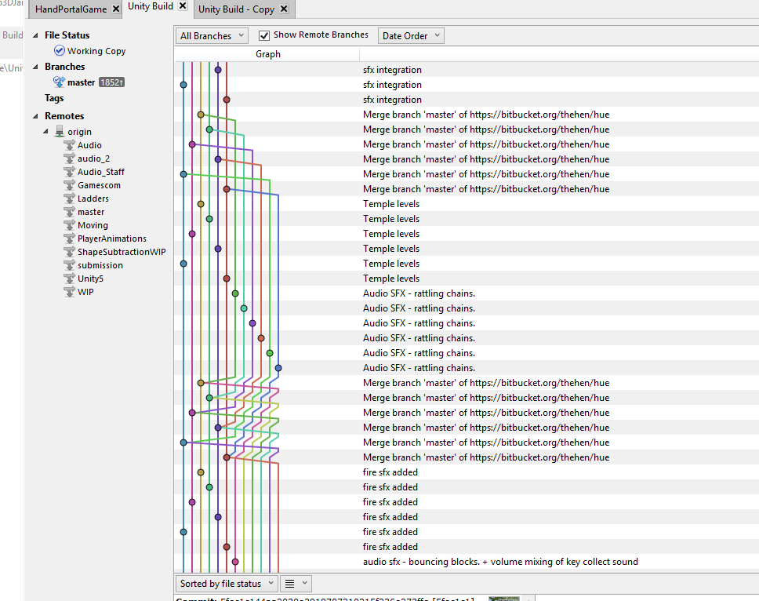
- GIT שימוש לא נכון ב-BRANCH
קושי במעקב אחר תהליך הפיתוח - איפה הבראנץ' המרכזי?
קושי של מנהל המוצר להבחין בין הסתעפויות שונות.
קושי לעמוד היכן יש לצרף הסתעפות \ ענף נוסף.
אפשרות של "איבוד קוד" וחזרה על מנגנונים קיימים
כתוצאה מאי בהירות על אפיקי הפיתוח.
"Portalפיתוח" עבור המשחק " Valve" מאגר ראשוני של חברת
Notes:
Unityתצוגת מערכת של

Slide 6
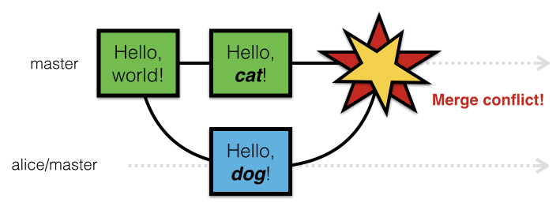
מה זה קונפליקט בגיט?

Slide 7

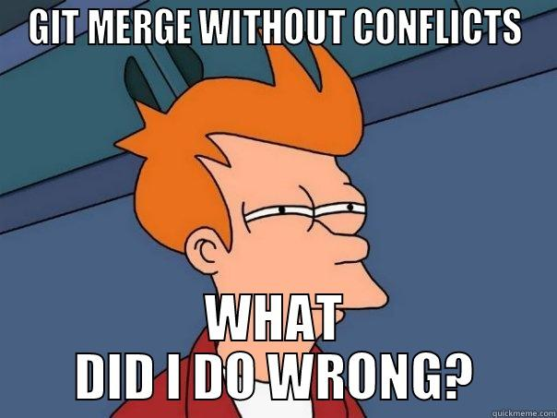
מסתמן כי על אף היתרונות שgit- וGITHUB מציעות למשתמש, העדר היצמדות לכללי בסיס והתניית פתרונות לקונפליקטים שונים, יכולים להוביל לשימוש בעייתי בתוכנה.
פתרון : GITFLOW

Slide 8
GIT - הליך עבודה
פקודות יסוד בגיט
התיקייה במחשב בה
נערוך את הקוד
אזור בו נשמרים שינויים בקבצים
לפני ההחתמה
אזור במחשב המייצג את המאגר שלנו
כפי שהוא מיוצג במערכת גיטהאב
מאגר הפרויקט שלנו
Github בשרת
סביבת העבודה
Staging אזור ה
Local Repository
Remote Repository

Slide 9
GIT - הליך עבודה
פקודות יסוד בגיט
התיקייה במחשב בה
נערוך את הקוד
אזור בו נשמרים שינויים בקבצים
לפני ההחתמה
אזור במחשב המייצג את המאגר שלנו
כפי שהוא מיוצג במערכת גיטהאב
מאגר הפרויקט שלנו
Github בשרת
סביבת העבודה
Staging אזור ה
Local Repository
Remote Repository
git clone

Slide 10
GIT - הליך עבודה
פקודות יסוד בגיט
התיקייה במחשב בה
נערוך את הקוד
אזור בו נשמרים שינויים בקבצים
לפני ההחתמה
אזור במחשב המייצג את המאגר שלנו
כפי שהוא מיוצג במערכת גיטהאב
מאגר הפרויקט שלנו
Github בשרת
סביבת העבודה
Staging אזור ה
Local Repository
Remote Repository
git clone
git add

Slide 11
GIT - הליך עבודה
פקודות יסוד בגיט
התיקייה במחשב בה
נערוך את הקוד
אזור בו נשמרים שינויים בקבצים
לפני ההחתמה
אזור במחשב המייצג את המאגר שלנו
כפי שהוא מיוצג במערכת גיטהאב
מאגר הפרויקט שלנו
Github בשרת
סביבת העבודה
Staging אזור ה
Local Repository
Remote Repository
git clone
git add
git commit

Slide 12
GIT - הליך עבודה
פקודות יסוד בגיט
התיקייה במחשב בה
נערוך את הקוד
אזור בו נשמרים שינויים בקבצים
לפני ההחתמה
אזור במחשב המייצג את המאגר שלנו
כפי שהוא מיוצג במערכת גיטהאב
מאגר הפרויקט שלנו
Github בשרת
סביבת העבודה
Staging אזור ה
Local Repository
Remote Repository
git clone
git add
git commit
git push

Slide 13
GIT - הליך עבודה
פקודות יסוד בגיט
התיקייה במחשב בה
נערוך את הקוד
אזור בו נשמרים שינויים בקבצים
לפני ההחתמה
אזור במחשב המייצג את המאגר שלנו
כפי שהוא מיוצג במערכת גיטהאב
מאגר הפרויקט שלנו
Github בשרת
סביבת העבודה
Staging אזור ה
Local Repository
Remote Repository
git clone
git add
git commit
git push

Slide 14
GIT - הליך עבודה
פקודות יסוד בגיט
התיקייה במחשב בה
נערוך את הקוד
אזור בו נשמרים שינויים בקבצים
לפני ההחתמה
אזור במחשב המייצג את המאגר שלנו
כפי שהוא מיוצג במערכת גיטהאב
מאגר הפרויקט שלנו
Github בשרת
סביבת העבודה
Staging-אזור ה
Local Repository
Remote Repository
git pull
git fetch
git merge

Slide 15
נראה דוגמא
קישור

Slide 16
- הליך עבודהOpenFlow
Controller
Port 1
Port 2
Port 3
Switch 1
Switch 2
Switch 3
Data: 80 src: 0
Dst: 2
action | data | dst | src
action | data | dst | src
action | data | dst | src

Slide 17
- הליך עבודהOpenFlow
Controller
Data: 80 src: 1
Dst: 2
Port 1
Port 2
Port 3
Switch 1
Switch 2
Switch 3
action | data | dst | src
action | data | dst | src
action | data | dst | src

Slide 18
- הליך עבודהOpenFlow
Controller
Port 1
Port 3
Port 2
Switch 1
Switch 2
Switch 3
Data: 60 src: 1
Dst: 2
action | data | dst | src
Data=60 & send | * | 2 | *
action | data | dst | src
action | data | dst | src

Slide 19
- הליך עבודהOpenFlow
Controller
Port 1
Port 3
Port 2
Switch 1
Data: 60 src: 1
Dst: 2
Switch 2
Switch 3
action | data | dst | src
Data=60 & send | * | 2 | *
action | data | dst | src
action | data | dst | src

Slide 20
GitFlow
בתצורת העולם של הGitFlow ישנם שני אופציות – שהשרתGitFlow ימצא על גבי הswitch (האישי) או שהשרת GitFlow ימצא על גבי הController, אנו נעדיף את האופציה השנייה כיוון שאנו מניחים שהswitch נחות חומרתית ("רק ברזל") והשכל והכוח נמצאים בController.
השרת GitFlow מקבל פקודות בפרוטוקול GitFlow (או פרוטוקול git תאורטית) ומסוגל "להתאים" אותם לתצורת מערכת שמגודרת מראש שהיא יותר נכונה, אוטונומית ואפקטיבית יותר.

Slide 21
איפה ממוקם GitFlow
GitFlow כאן נמצא שרת ה
SDN רכיב ה
לתקשורת עם הסוויצ'ים, מתוקשר באמצעות התוכנה GitFlow ומעדכן את השרת
Git שרת ה
SDN רכיב ה
שאחראי על התקשורת בין המאגר המקומי של הלקוח לבין המאגר של שרת GitFlow ה

Slide 22
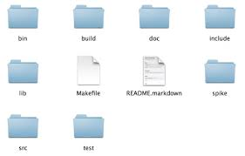
סידור תיקיות GitFlow

Slide 23
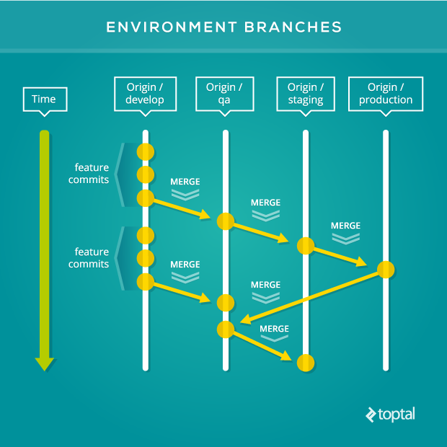
סידור בראנצ'ים GitFlow

Slide 24
פתרון לקונפליקט של מיזוג - איך פותרים?
הוסף את כל הsnapshotים שהתווספו לשרת הGitFlow (שעדיין לא הועלו לשרת הגיט) לרשימה
עבור כל על אחד מהם, ועבור כל אחד
בדוק אם יש קונפליקט בין הsnapshot שהשרת מחזיק לבין מה שאנו מעלים
אם לא קיים קונפליקט – השרת מקבל את הsnapshot הנ"ל
אחרת (כאשר יש קונפליקט)
נאתר את השטח הבעייתי בקרב הcommitים
אם השינויים שלנו זהים – זה מה שיעלה "למעלה"
אחרת – אני מחליט ע"פ מדיניות והגדרות את מי לקבל (יתכן ונמזג את שניהם!)
בתחילת תהליך העבודה – המאגר ריק
תייצר את קובץ בשם "1"
שורה 3 -> ל"שלום"
בשלב הראשוני המאגר שלנו ריק, לכן אין קונפליקטים ונקבל את שני ההוראות.
GitFlow הוראות משרת
git הוראות לשרת
...
קובץ בשם "1" כבר קיים, לא נוכל
לייצר אחד נוסף באותו השם, לכן לא נקבל את ההוראה של ייצור קובץ חדש.
תייצר את קובץ בשם "1"
שורה -> 3 ל"ים"
ואילו, ההחלטה אם להשאיר את שורה 3 "שלום" או לשנות ל"ים" או למזג ("שלום ים") היא ע"פ מדיניות בלבד

Slide 25
יתרונות וחסרונות
הGitFlow הוא הרבה יותר אוטונומי, ולמשמש יש פחות התערבות במנגנון הגיט ולכן הסביבה מרגישה יותר אוטומטית ונוחה מאשר סביבת גיט הרגילה.
עקב חלקות הפרדת הסמכויות בתקשורת בין שרת הGit לבין המשתמשים מאפשרת עבודה יעילה יותר ומקצועית יותר, ואפילו סביבה יותר מאובטחת בה השינויים נשמרים ע"ג שרת מרכזי לפני שנשלחים לשרת הGit וניתן לאבחן אותם ולבדוק אותם שלב לפני (בשונה מהשימוש הסטנדרטי בGithub).
למרות זאת, יתכן שבאמצעות החוקים נצליח להכשיל את אבטחת המערכת, פשוט נייצר חוק שעבור כל Commit נעשה העתק במאגר של מתחרה, ובכך נביא לו בלי לשים לב ובלי ידיעתנו בצורה אוטונומית של הGitFlow את תהליך הפיתוח שלנו ומאגר הפיתוח שלנו – שזה יהווה חסרון טקטי.
עקב חסרון האבטחה המצוין למעלה – אנו אוגרים metadata על הפעולות, מי ביצע אותן וכו' כדי שנוכל לדעת "את מי להאשים" ולאבחן את הגורמים הבעייתיים ביותר קלות.

Slide 26
שיפור שלנו לגיטפלו - צמצום פניות מיותרות לשרת הגיטהאב
בעת זיהוי של שינוי זהה של עבור אותו קובץ, בקרב משתמשים שונים, נציע שהקונטרולר יבצע סנכרון לשרת הגיטהאב בשעות מסוימות על מנת להפחית את כמות הפניות לשרת. במידה וצד שליש יצטרך את השינויים, הוא יפנה לקונטרולר שמחזיק את הגרסה העדכנית ביותר.

